Slide 1
Оптические транспаранты и оптические изоляторы.
Хауринен Александр
21 614

Slide 2
Ввод в проблему
Для реализации возможностей системы обработки и хранения информации очень важное значение имеет разработка элементов, позволяющих управлять оптическим излучением.
В оптическом диапазоне реализуется принципиально новая возможность: модулировать непосредственно волну, т. е. целенаправленно менять само световое поле.
оптический транспарант — один из основных элементов оптоэлектронных вычислительных устройств

Slide 3
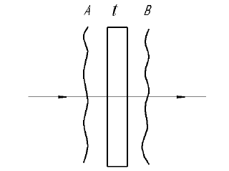
Оптические транспаранты

Slide 4
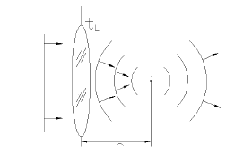
Оптические транспаранты

Slide 5
Оптические транспаранты
Управляемый оптический транспарант представ­ляет собой двухкоординатную матрицу элементарных ячеек
Управляющее воздействие может быть в форме электрического, магнитного, электронно-лучевого, оптического возбуждения;
Транспаранты называют также пространственно-временными модуляторами света (ЛВМС)
В работе транспаранта можно выделить три фазы: запись, модуляция/счи­тывание, стирание

Slide 6
Системы ввода информации в оптический процессор
Фактически транспарант может быть отнесен к простейшим оптическим процессорам, в большей степени это относится к на­бору транспарантов.
Принципиальные схемы ввода информации:
1.посредством управляемого матричного транспаранта
2. Для считывания применяется устройство адресации лазерного излучения, направляющего луч в ячейку с заданным номером

Slide 7
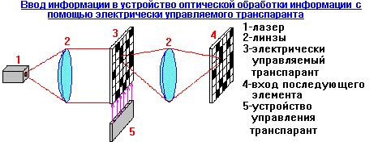
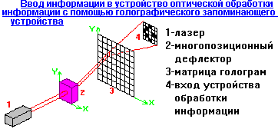

Slide 8
Управляемые транспаранты
1) Электрически управляемые транспаранты
a) С адресацией электронным пучком b) С адресацией электрическим напряжением:
Жидкокристаллические
На основе электрооптической керамики
На ферромагнитных материалах
На монокристаллических сегнетоэлектриках
Акустооптические устройства
2) Оптически управляемые транспаранты

Slide 9
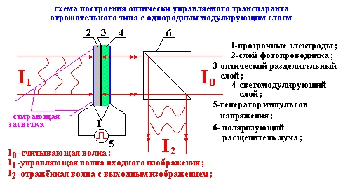
Оптически управляемые транспаранты

Slide 10
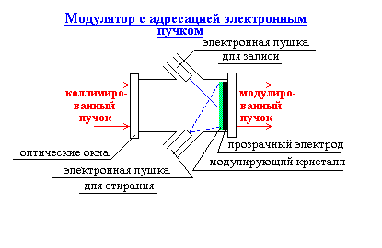
Транспаранты с управлением электронным пучком

Slide 11
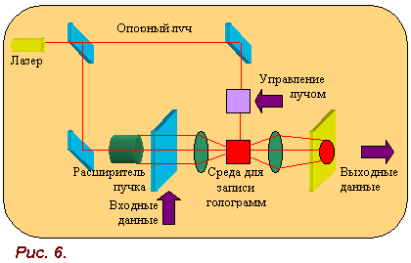
применение
Жидкокристаллические экраны
Ростовые оптические системы
Оптический Фурье-процессор
Когерентный аналоговый оптический процессор

Slide 12
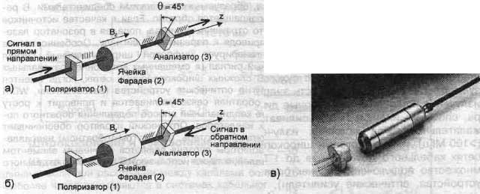
оптические изоляторы
В волоконно-оптической технике возникает необходимость разделения или объединения потоков оптического излучения, отвода части оптического излучения из основного канала передачи в другие. Такие операции осуществляют ответвители и разветвители.

Slide 13
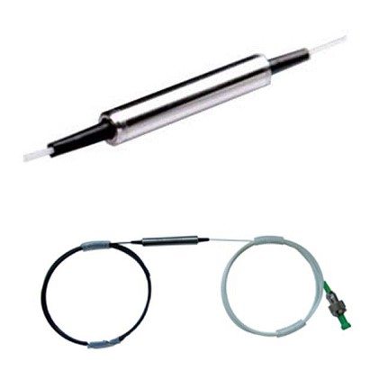
оптические изоляторы
Оптический изолятор состоит из трех элементов: поляризатора 1 (входного поляризатора), ячейки Фарадея 2 и анализатора 3 (выходного поляризатора
а) полезный сигнал в прямом направлении проходит свободно; б) сигнал в обратном направлении поглощается поляризатором; в) вид оптического изолятора (справа) рядом с лазерным диодом.

Slide 14
Оптические изоляторы обеспечивают передачу оптического сигнала с малым затуханием (1-2 дБ) в прямом направлении и с большим затуханием (более 30 дБ) в обратном.
К основным характеристикам ОИ относятся:
центральная длина волны -длина волны, но которой определяется рабочий диапазон длин волн ОИ;
рабочий диапазон длин волн (operation wavlength range) - диапазон длин волн, для которого определены характеристики передачи ОИ;
вносимые потери (insertion loss) - определяют затухание оптического сигнала в прямом направлении (коэффициент передачи в прямом направлении);
развязка (backword loss) - определяет затухание оптического сигнала в обратном направлении (коэффициент передачи в обратном направлении);
потери, зависящие от поляризации (polarization dependent loss) -это максимум вариаций вносимых потерь из-за состояния поляризации.

Slide 15
оптические изоляторы
Модель | IO-G-1310 (1310 нм) | IO-G-1550 (1550 нм)
Пиковая изоляция (на центральной длине волны) | > 36 дБ | 8 — 16 дБ
Полоса с изоляцией до 90% от пиковой | 1*2% от Я,=1310 нм | 1*2% от Я, =1550 нм
Вносимые потери | 0,7-И,2 дБ | 0,7*1,2 дБ
Обратные потери | > 55 дБ | > 55 дБ
Рабочая температура | -20 * +55°С | -20 * +55°С
Температура хранения | -35 н- +80°С | -35 * +80°С
Относительная влажность | 95%, 0°С * 40°С | 95%, 0°С * 40°С
Таблица 3.8. Технические параметры оптических изоляторов

Slide 16
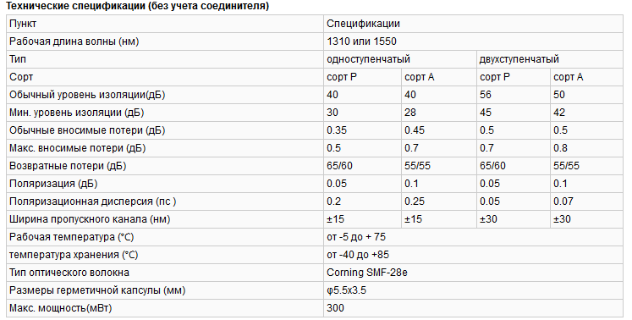
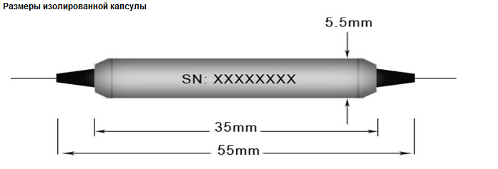

Slide 17
